Slide 1


ỦY BAN NHÂN DÂN QUẬN LONG BIÊN
TRƯỜNG MẦM NON HOA SỮA
LĨNH VỰC PHÁT TRIỂN NHẬN THỨC
Đề tài: Một số con vật sống trong rừng
Lứa tuổi: 3 – 4 tuổi
NĂM HỌC 2022-2023

Slide 2

Tìm hiểu các con vật theo 3 nhóm

Slide 3

Đặc điểm của một số
con vật sốngtrong rừng

Slide 4
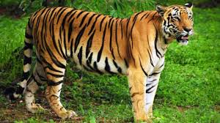
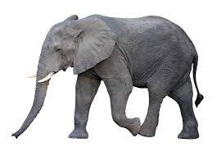
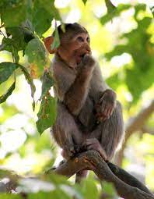

Slide 5

Bài hát : “Đố bạn”

